Slide 1
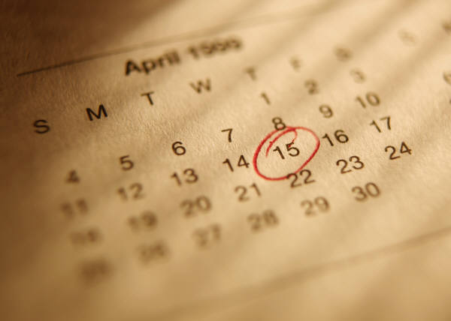
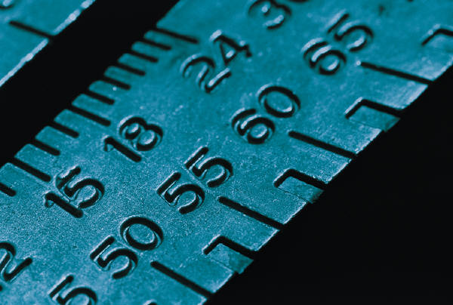

36.1 Číslovky
Elektronická učebnice - I. stupeň Základní škola Děčín VI, Na Stráni 879/2 – příspěvková organizace Český jazyk a literatura
8 ∙ 7 = 56
Autor: Dana Brádková
Notes:
Víte, kdo způsobuje angínu, chřipku, nebo neštovice?

Slide 2
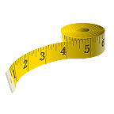
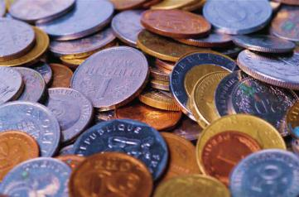
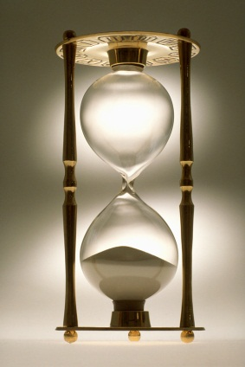
36.2 Co už víš?
Elektronická učebnice - I. stupeň Základní škola Děčín VI, Na Stráni 879/2 – příspěvková organizace Český jazyk
Číslovky vyjadřují čísla (deset), počet (dvě kola), pořadí (osmého). Označujeme je číslem 4.
Ve slovních spojeních najdi číslovky a napiš nad ně číslo 4.
sto metrů padesát korun druhý den
málo času deset hodin třikrát denně
několik dopisů mnoho lidí dvoje ponožky
čtyři týdny čtvrtá třída osm týdnů
patery šaty několikrát ročně prvního září

Slide 3
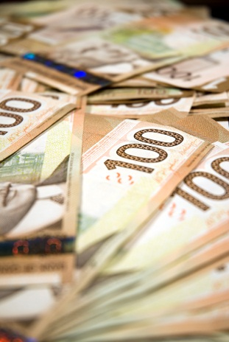
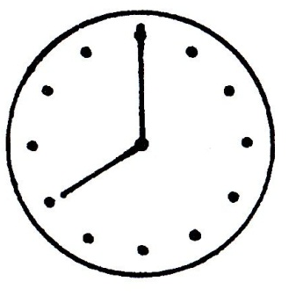
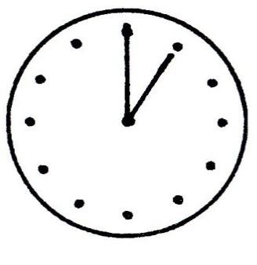
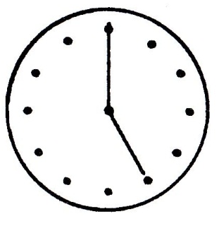
36.3 Jaké si řekneme nové termíny a názvy?
Elektronická učebnice - I. stupeň Základní škola Děčín VI, Na Stráni 879/2 – příspěvková organizace Český jazyk
Číslovky dělíme na: základní – dva, sto, mnoho
řadové – druhý, stá, několikátý
druhové – dvoje, patery, několikery
násobné – dvakrát, stokrát, mnohokrát
Napiš vedle obrázku slovem, kolik je hodin a podtrhni číslovky.

Slide 4
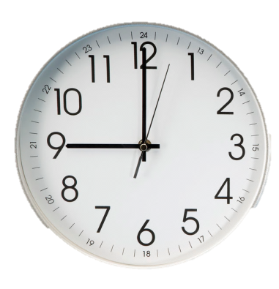
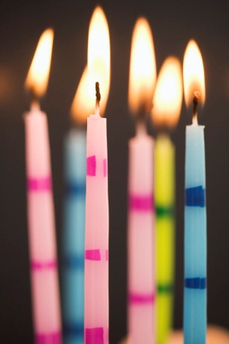

36.4 Co si řekneme nového?
Elektronická učebnice - I. stupeň Základní škola Děčín VI, Na Stráni 879/2 – příspěvková organizace Český jazyk
Číslovky odpovídají na otázky kolik? kolikátý? kolikery? kolikrát? kolikanásobný?
Doplň do vět číslovky dle vlastního výběru, číslovky piš slovy.
Ráno vstávám v ________________hodin. Chodíme do _______________třídy. Jezdit na kole jsem se naučil v _______________letech. Padesát děleno ________________ je pět. V oblíbené knize čtu na ______________straně. V divadle jsme seděli v _____________ řadě. Dnes chybějí ________________žáci. V kasičce mám _____________ peněz. Letní prázdniny trvají ________________měsíce. Narodil jsem se ______________května.

Slide 5

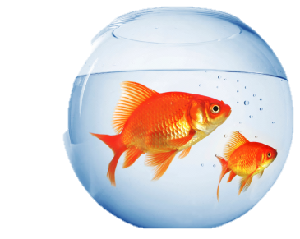
36.5 Procvičení a příklady
Elektronická učebnice - I. stupeň Základní škola Děčín VI, Na Stráni 879/2 – příspěvková organizace Český jazyk
Číslovky se pomíchaly s přídavnými jmény a zájmeny. Najdi je a napiš nad ně 4.
zimní moje čtvero mnoho
tento šedesát školní prvního
osmá my pomalejší stodvacátý
deset sedmkrát málo malý
který třicet první jarní
Ve větách najdi číslovky a napiš nad ně číslo 4.
V akváriu mám deset rybiček. Našli jste hodně hub? Mám rád pohádku O dvanácti měsíčkách. Nové lyže stojí dva tisíce čtyři sta korun. Osm krát devět se rovná sedmdesát dva. Do cíle jsem doběhl jako pátý. Včera chybělo pět žáků! První den v týdnu je pondělí.

Slide 6
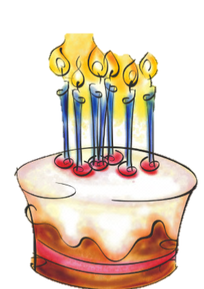
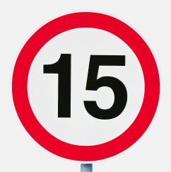
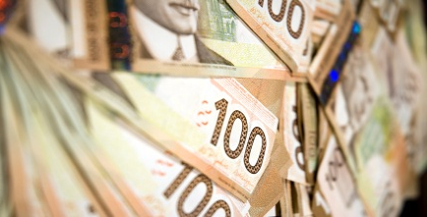
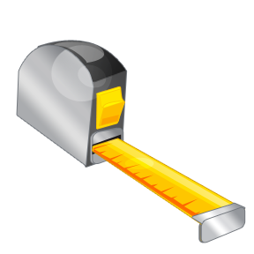
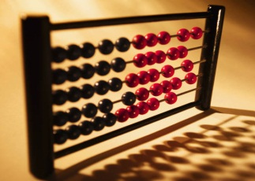
36.6 Něco navíc pro šikovné
Elektronická učebnice - I. stupeň Základní škola Děčín VI, Na Stráni 879/2 – příspěvková organizace Český jazyk
Zařaď a zapiš správně číslovky.
základní řadové druhové násobné
sedmý, hodně, dvoje, desetkrát, stonásobný, osmdesát, tisíc, třicátého, několik, patero, milion, dvanácté, trojí, stopadesátý, sedmý, mnohokrát, devadesát tři, desátý, několikrát

Slide 7
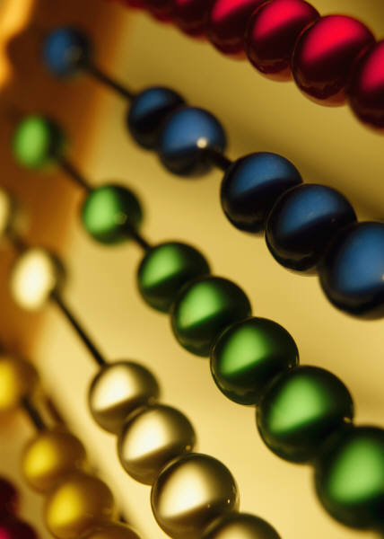
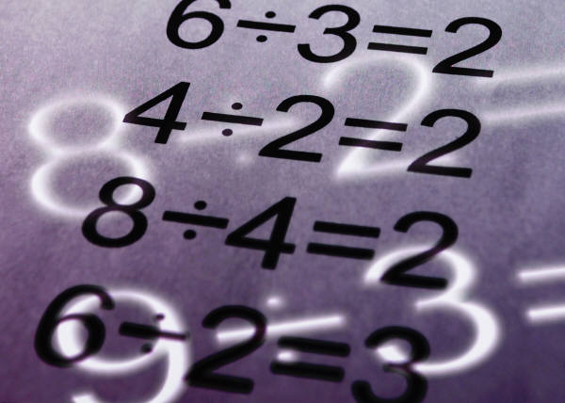
36.7 CLIL
Elektronická učebnice - I. stupeň Základní škola Děčín VI, Na Stráni 879/2 – příspěvková organizace Český jazyk
Cardinal numbers
one, two, three, four, five, sixty, hundred, thousand, many, much, little
Ordinal numbers
first, second, third, fourth, fifth, sixtieth, hundredth, thousandth,
Read and count.
4 ∙ 5 = ____ 3 ∙ 3 = ____
2 ∙ 6 = ____ 3 ∙ 4 = ____
2 ∙ 5 = ____ 3 ∙ 2 = ____
5 ∙ 3 = ____ 5 ∙ 5 = ____
6 ∙ 4 = ____ 7 ∙ 3 = ____

Slide 8
36.8 Test znalostí
Elektronická učebnice - I. stupeň Základní škola Děčín VI, Na Stráni 879/2 – příspěvková organizace Český jazyk
Najdi v lidové písničce číslovky. Jedna, dvě, Honza jde ……. jedna, dvě jedna, dvě, jde Honza, jde nejsou tam číslovky | 3. Najdi číslovky mezi ostatními slovy. moje, čtvrtého, sto, nic, nula, dvoje nejsou tu žádné číslovky moje sto, nic čtvrtého, sto, nula, dvoje čtvrtého, sto, devadesát, nula
2.Urči druh číslovek. několikrát, sedmkrát, jednou, stokrát základní řadové druhové násobné | 4. Vyber do věty správnou číslovku. Maminku máme všichni jen ________. dvojí jednu třikrát jeden
Správné odpovědi:
a
d
c
b
Test na známku

Slide 9
36.9 Použité zdroje, citace
Elektronická učebnice - I. stupeň Základní škola Děčín VI, Na Stráni 879/2 – příspěvková organizace Český jazyk
Obrázky z databáze klipart.
Slovní druhy - Pracovní sešit pro 3. ročník.

Slide 10
36.10 Anotace
Elektronická učebnice - I. stupeň Základní škola Děčín VI, Na Stráni 879/2 – příspěvková organizace Český jazyk
Autor | Dana Brádková
Období | 07 – 12 /2012
Ročník | 3. ročník
Klíčová slova | Číslovky, druhy číslovek
Anotace | Prezentace popisující základní učivo o číslovkách.

